Slide 1
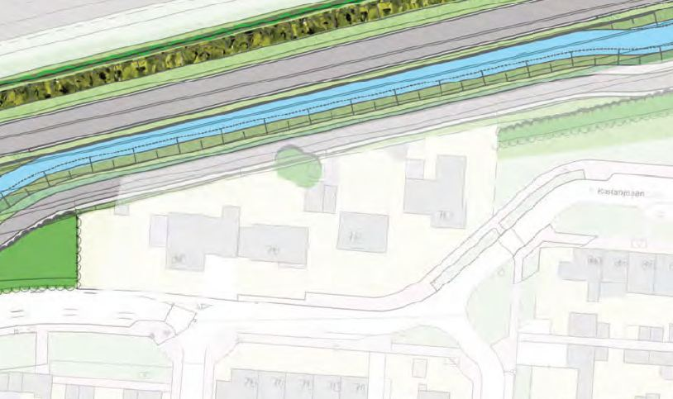
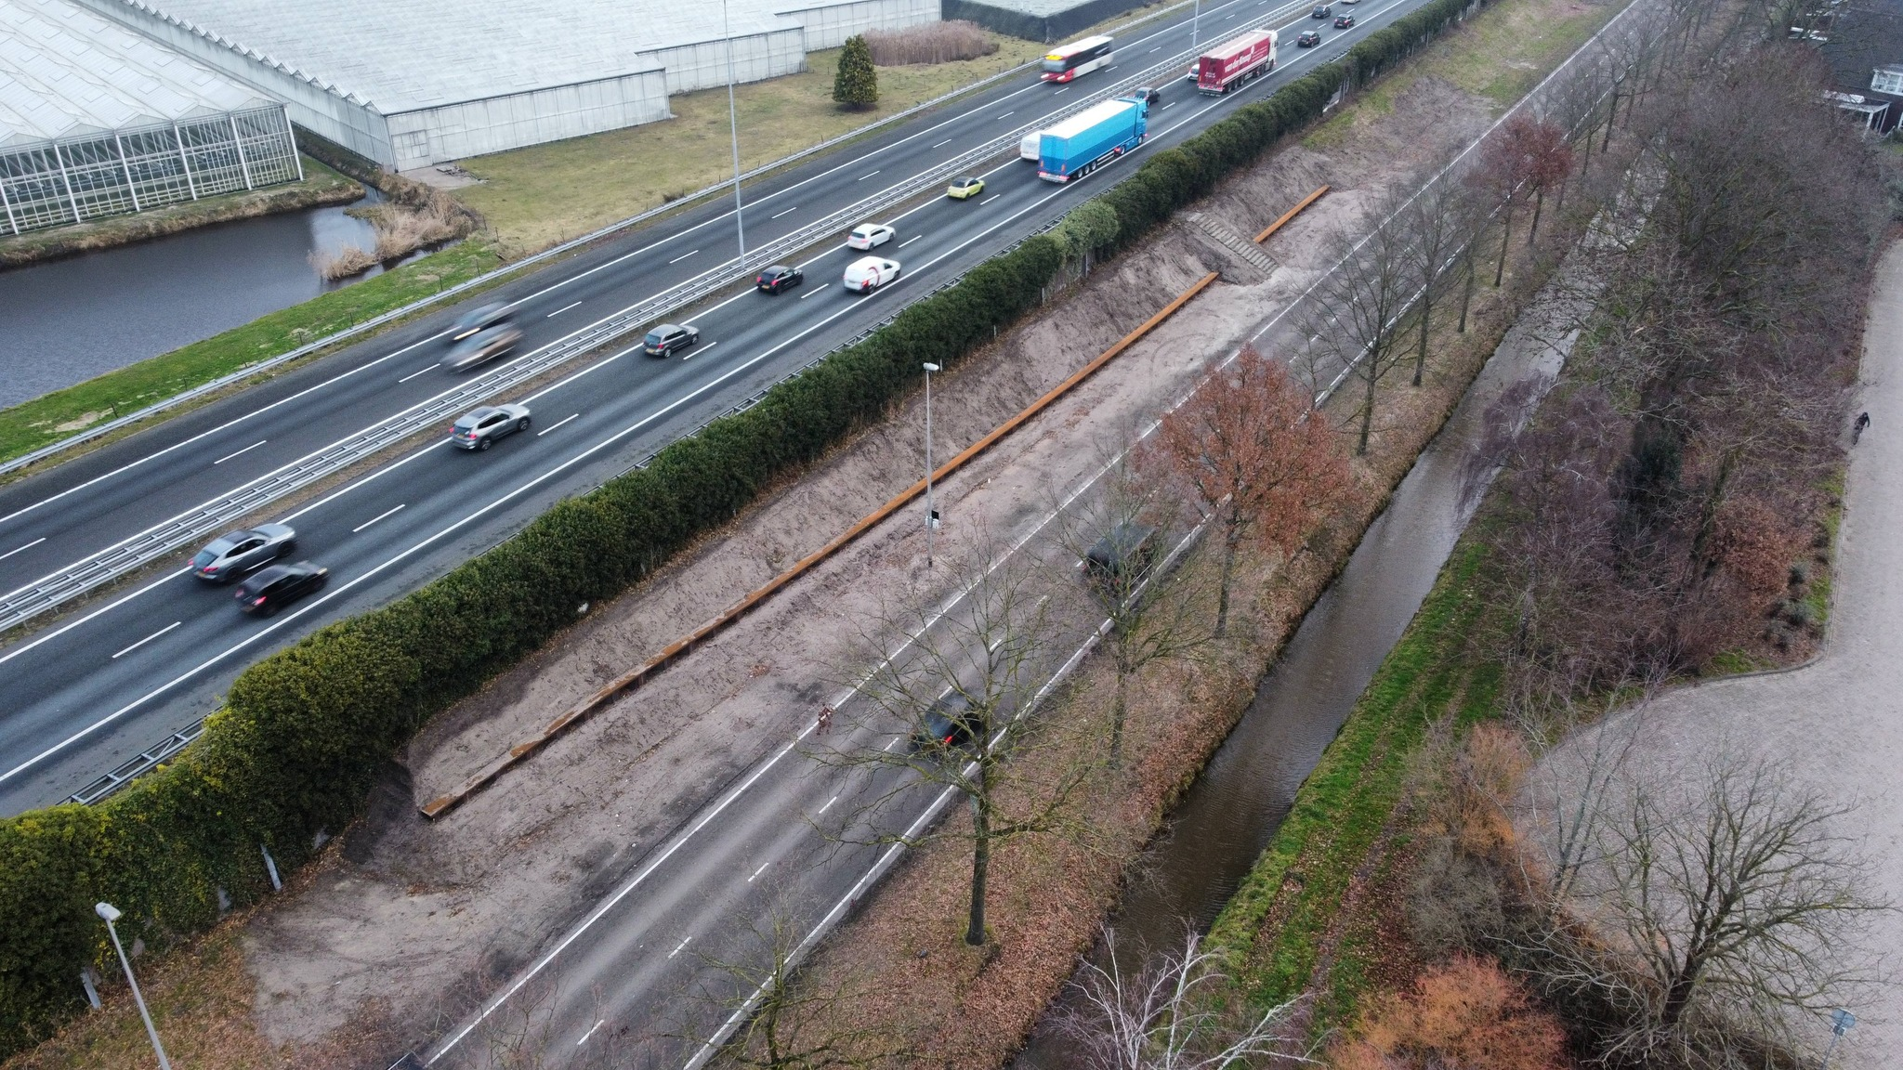

Dromen. Groen. Heusden.

Slide 2
Groennorm 2026 als beleidskader
“Het huidige ruimtegebruik in Heusden staat onder druk door woningbouw, infrastructuur en klimaatverandering”
“De Groennorm zorgt voor een minimale basis voor groen, biodiversiteit en klimaatadaptatie bij ruimtelijke ontwikkelingen”
“Bij het niet vaststellen van de Groennorm blijven groen en biodiversiteit onderbelicht bij ruimtelijke ontwikkelingen”
Klinkt dit bekend in relatie tot GOL?

Slide 3
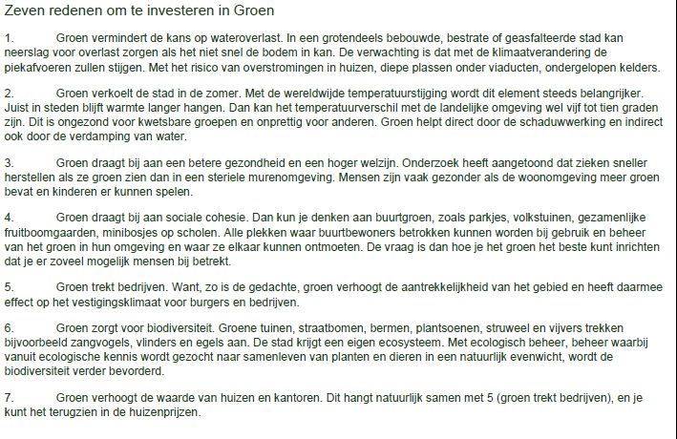
Groennorm is Prima - Maar voor GOL te laat …
Dus ook zeven redenen om niet te ontgroenen!

Slide 4
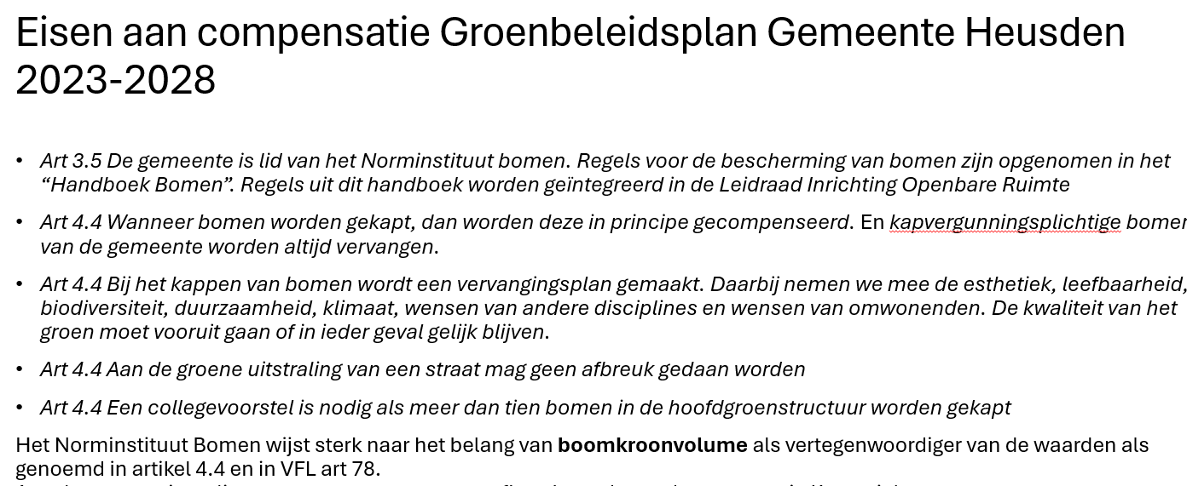
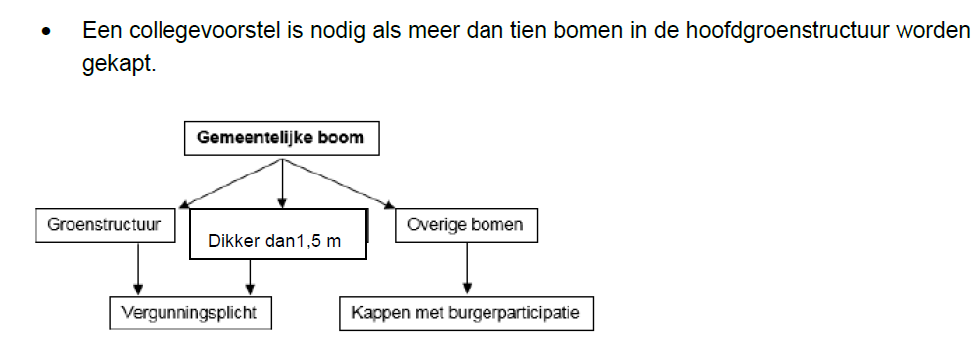
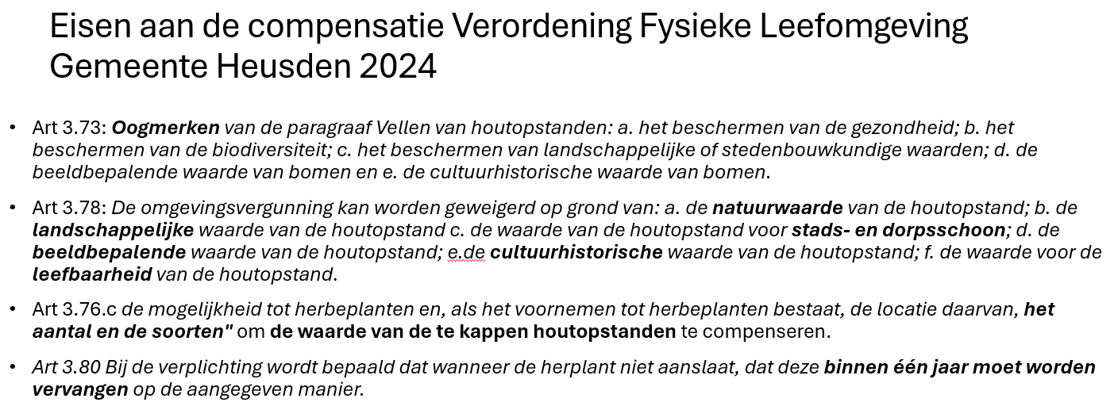
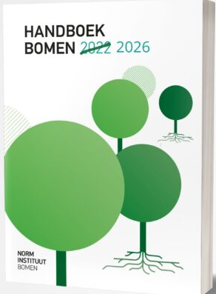

Was dit nog niet voldoende?
3.5 De gemeente is lid van het Norminstituut bomen
4.4 Bij het kappen van bomen wordt een vervangingsplan gemaakt.
4.4 De kwaliteit van groen moet vooruit gaan of in ieder geval gelijk blijven
4.4 Aan de groene uitstraling van een straat mag geen afbreuk gedaan worden.
4.4 Een collegevoorstel is nodig als meer dan tien bomen in de hoofdgroenstructuur worden gekapt

Slide 5
1999 aanleg Spoorlaan als randweg om Drunen
Na aanleg van de nieuwe Spoorlaan heeft gemeente 65 bomen geplant
Deze bomen staan tussen de Spoorlaan en Watergang
Vorige eeuw snapte men hoe groencompensatie werkt.
Maar GOL wil diezelfde bomen nu weer kappen !?!?
#hoedan?

Slide 6
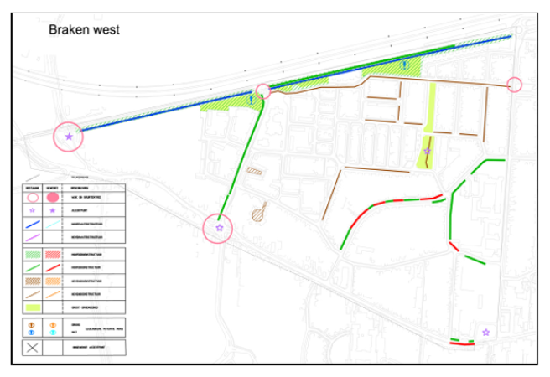
2011 Bestemmingsplan Braken West (1/2)
Wij hebben in 2013 hier onze woning gebouwd ook vanwege het GROEN!

Slide 7
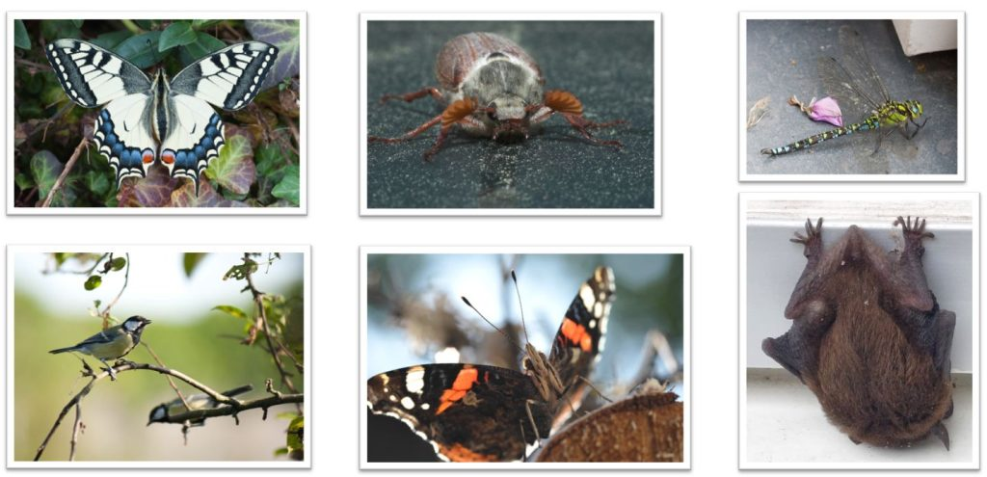
2011 Bestemmingsplan Braken West (2/2)
De bomenrijen langs de Spoorlaan en Kastanjelaan, Deken Coppensstraat en de Burg. v.d. Heydenstraat behoren tot de hoofdboomstructuur
De groenstroken tegen de Spoorlaan vallen onder de hoofdgroenstructuur.
De watergang aan de noordrand van de wijk heeft ecologische potenties.

Slide 8
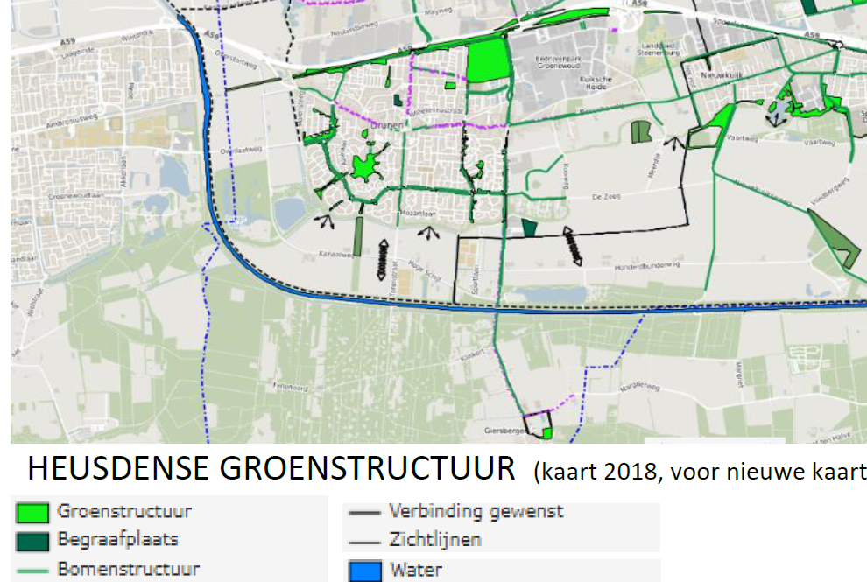
2018 Heusdense Groenstructuur
We wonen anno 2018 nog steeds GROEN ☺

Slide 9
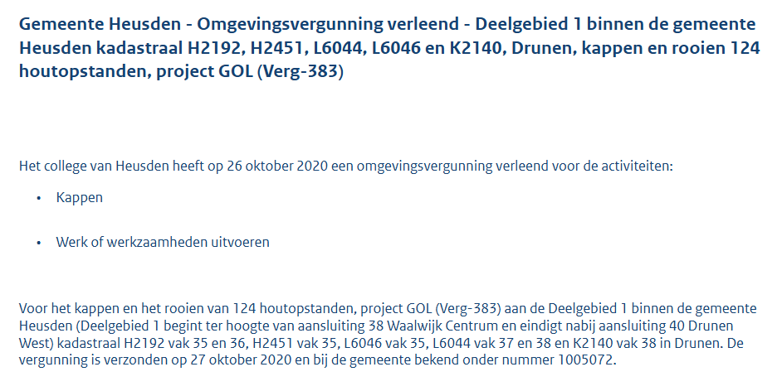
2020 Kapvergunning GOL Gemeenteblad
Geen burger of milieuvereniging die dit gezien heeft!
Waarom alleen kapvakken en kadastrale nummers?
Waarom in een hoofdgroen
structuur?

Slide 10
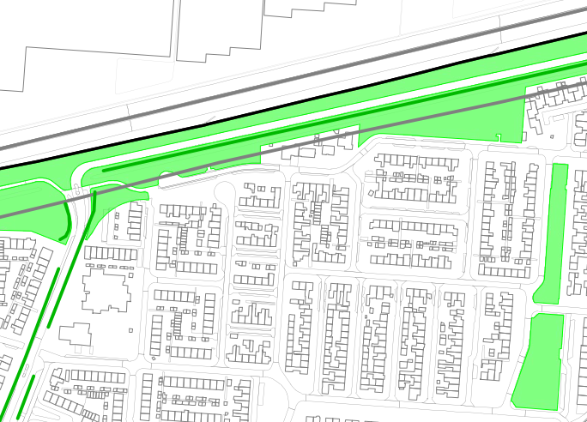
Groenbeleidsplan 2023-2028 (bijlage 1)
Snelfietsroute dwars door de hoofdgroenstructuur en hoofdboomstructuur
#hoedan?

Slide 11
Groencompensatie – Ssst niet over praten!
>4000 bomen kappen, slechts 758 gecompenseerd
1 op 1 vervangen oude bomen door jonge is geen compensatie (BKV)
127 gekapte bomen in Drunen vervangen in Vlijmen #hoedan?
Maar dit is vandaag ook al strijdig zelfs zonder nieuwe GROENNORM !

Slide 12

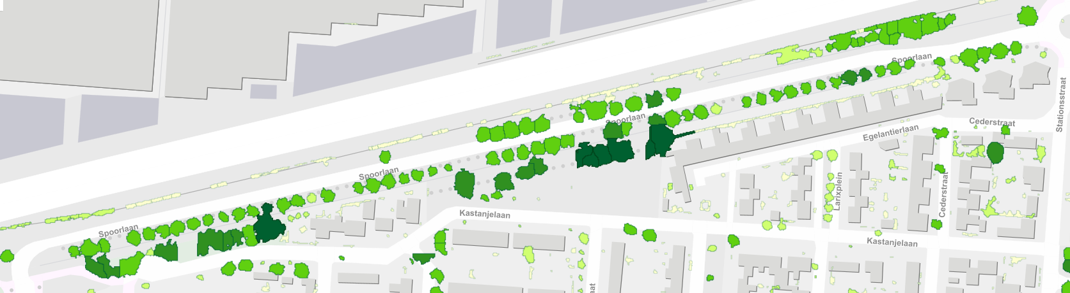
Wie wil verantwoordelijk zijn voor deze ecocide?
Awb 3:3/3:4/3:46
GOL wil alle 127 bomen kappen over 680 meter!
Meer dan 1/6 van alle vergunningsplichtige bomen GOL!
Tracé minder dan 4% van de totale snelfietsroute!

Slide 13
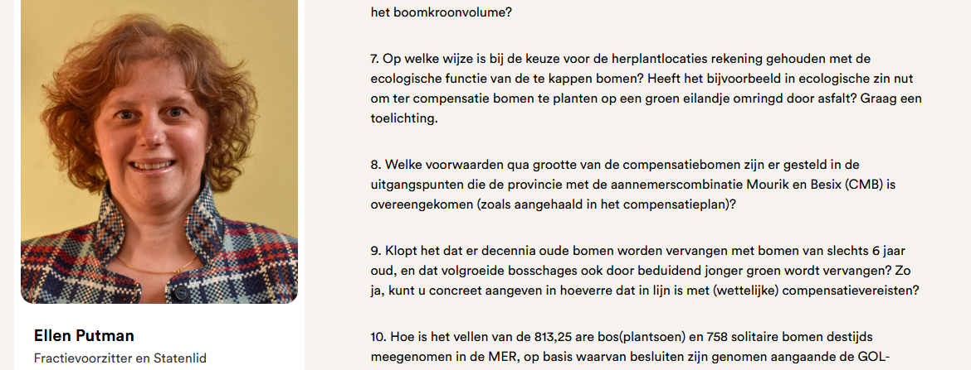
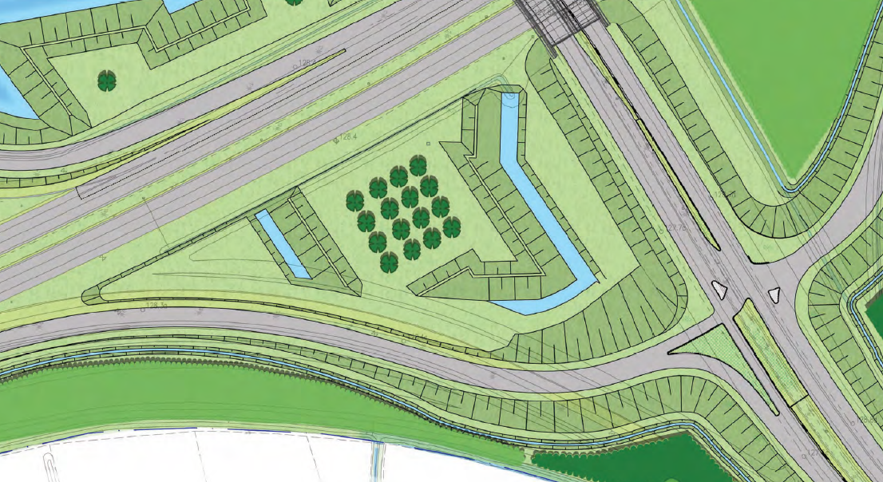
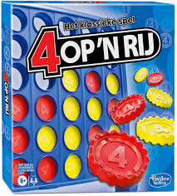
Motie Putman – Is dit compensatie?
Landschapsarchitectuur
à la GOL

Slide 14
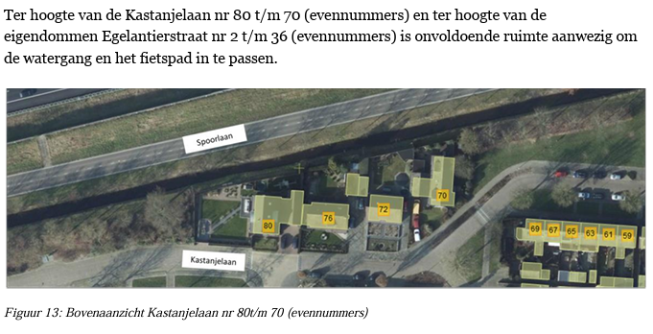
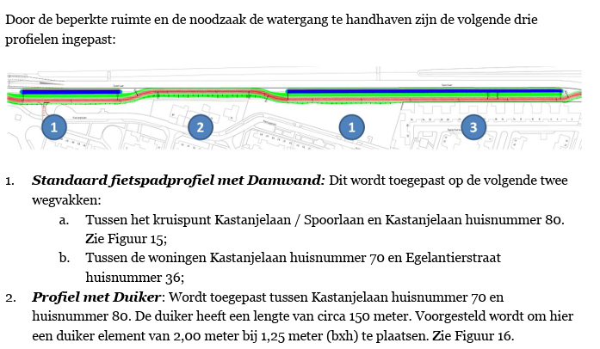
Movares ontwerp is de basis van PIP !

Slide 15
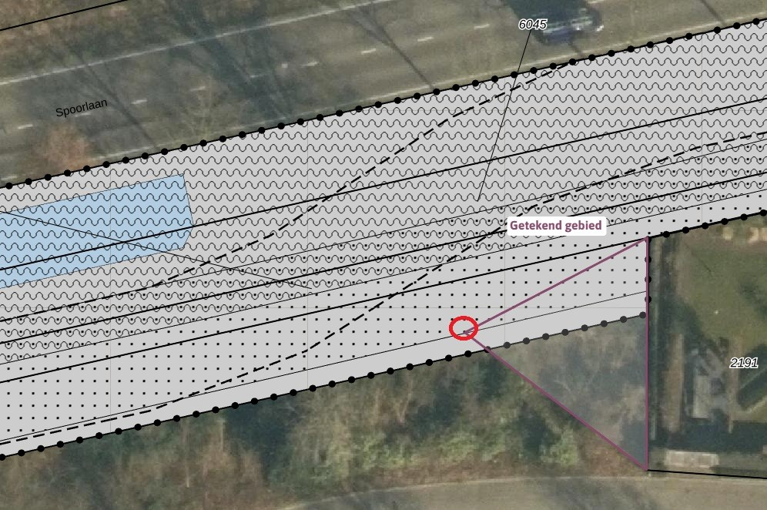
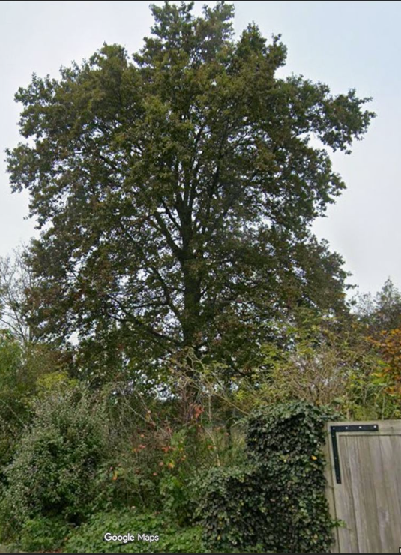
Maar aannemer volgt PIP niet !
Ik ben kampioen in BoomKroonVolume !

Slide 16
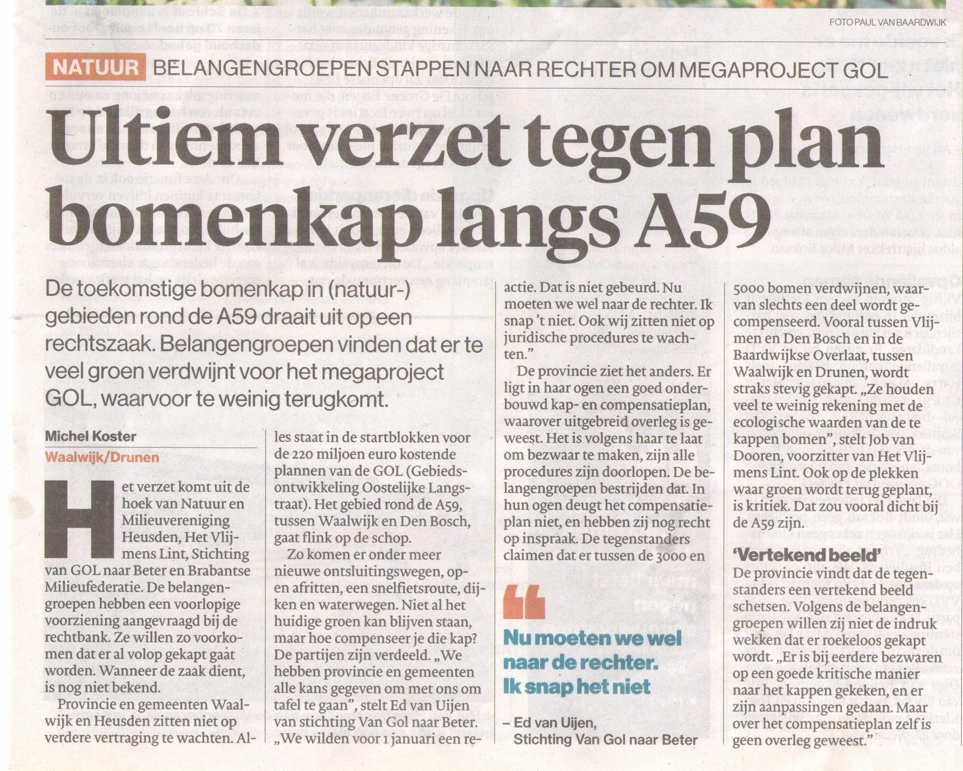
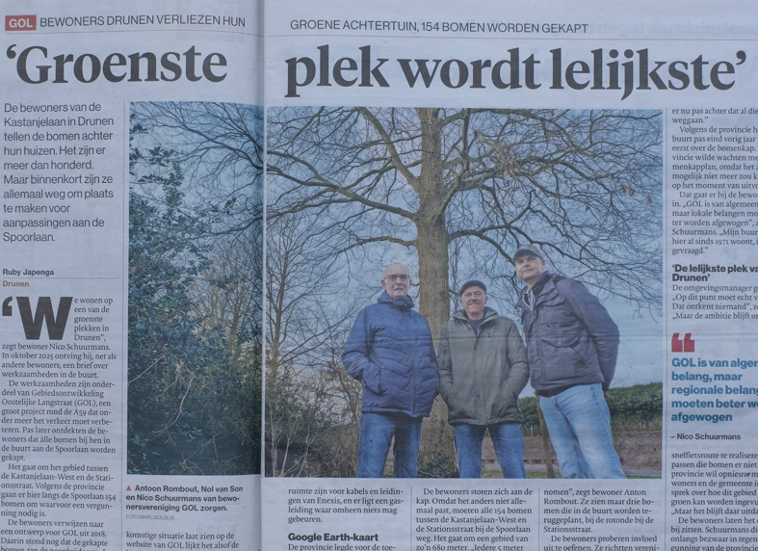
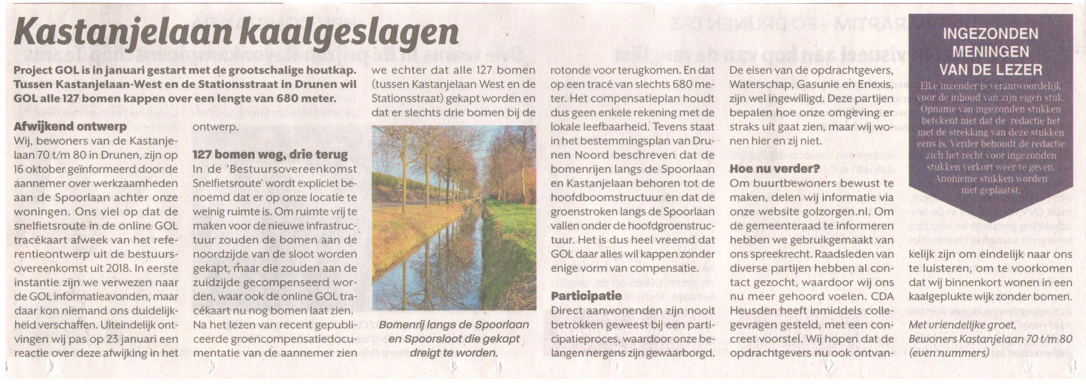
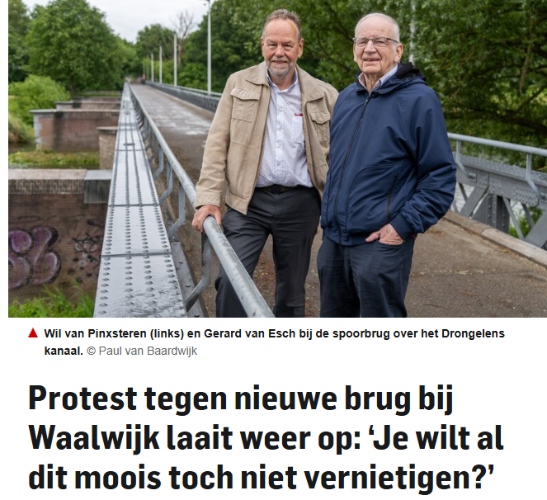
Actie GOL =>
Reactie burgers

Slide 17
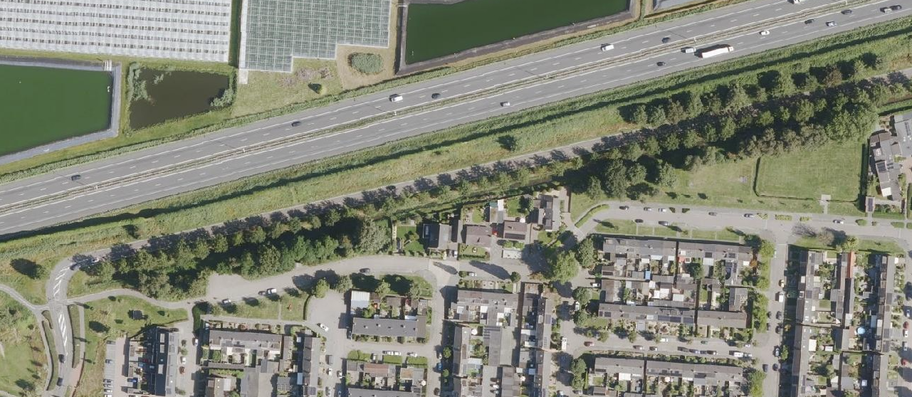
Nogmaals wij zijn geen “collateral damage” !
Het is hier fijn wonen!

Slide 18
Luister naar uw moreel kompas en nuchter verstand
U vertegenwoordigt alle inwoners van Gemeente Heusden
Wegkijken of zwijgen is geen optie
In een gezond duaal stelsel zijn uitvoerende en controlerende macht in balans.
“Ik beloof dat ik getrouw zal zijn aan de Grondwet, dat ik de wetten zal nakomen en dat ik mijn plichten als lid van de raad naar eer en geweten zal vervullen”
De wetten is inclusief:
Awb 3:2 “zorgvuldige voorbereiding”
Awb 3:4 “belangenafweging” en “evenredigheidsprincipe”
Awb 3:46 “motiveringsplicht”

Slide 19
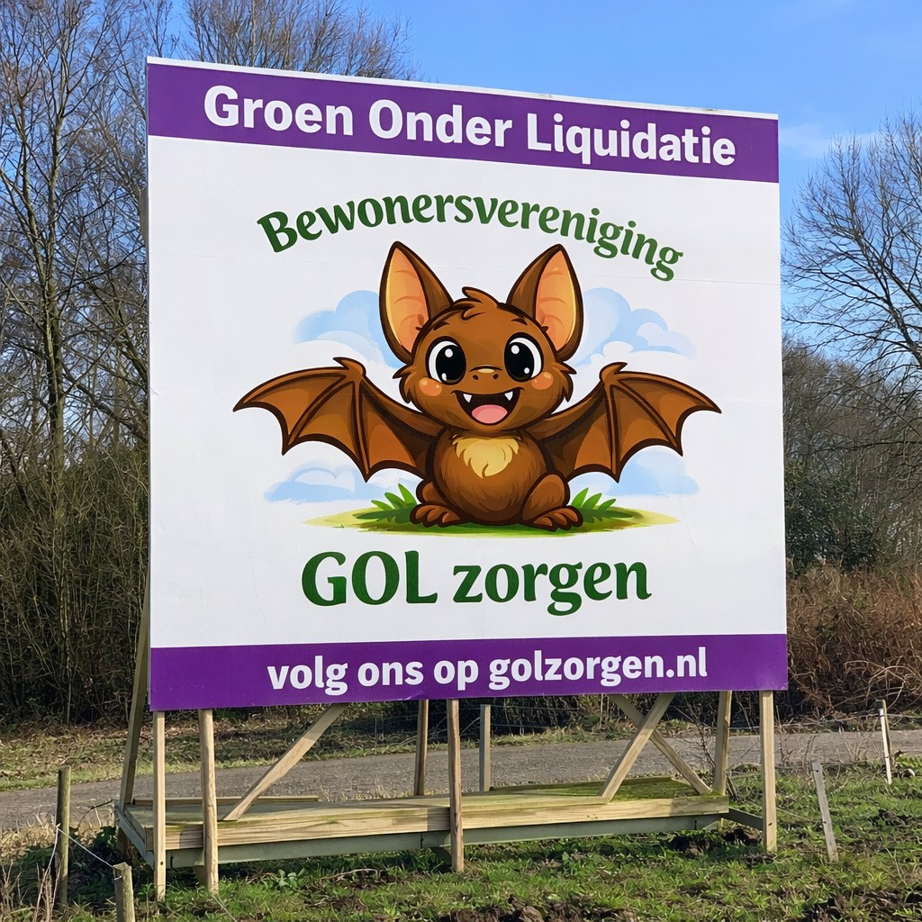
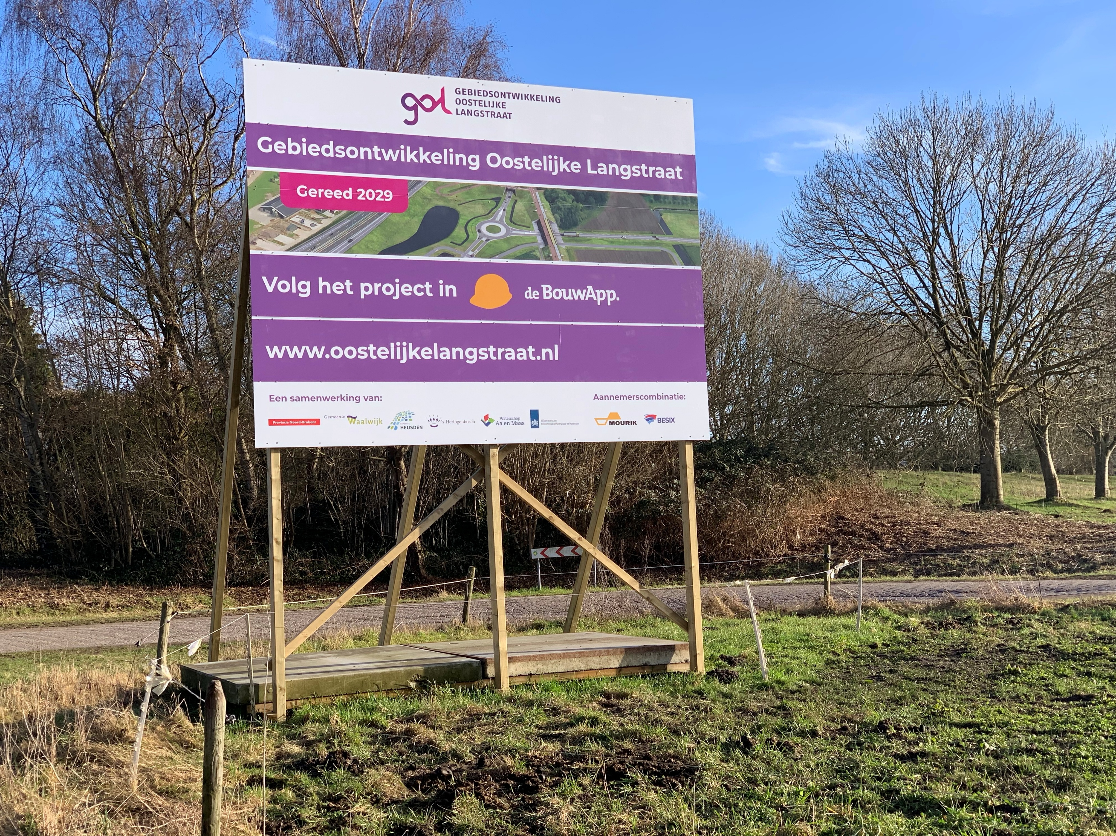
Succes allemaal op 18 maart !

